Slide 1
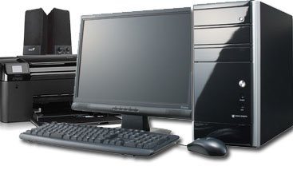
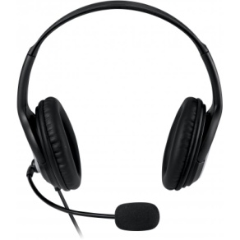
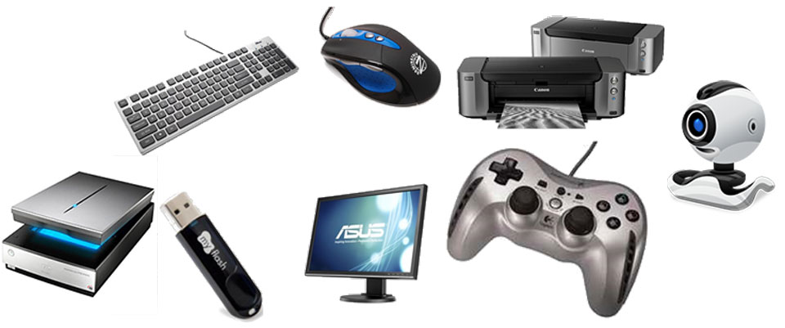
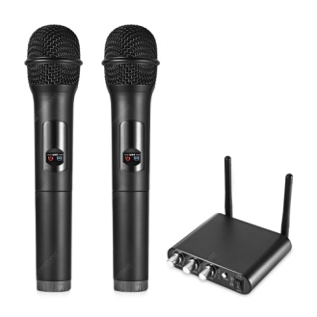
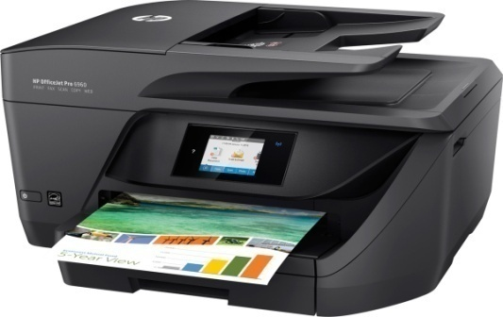
Устройства ввода-вывода компьютера

Slide 2
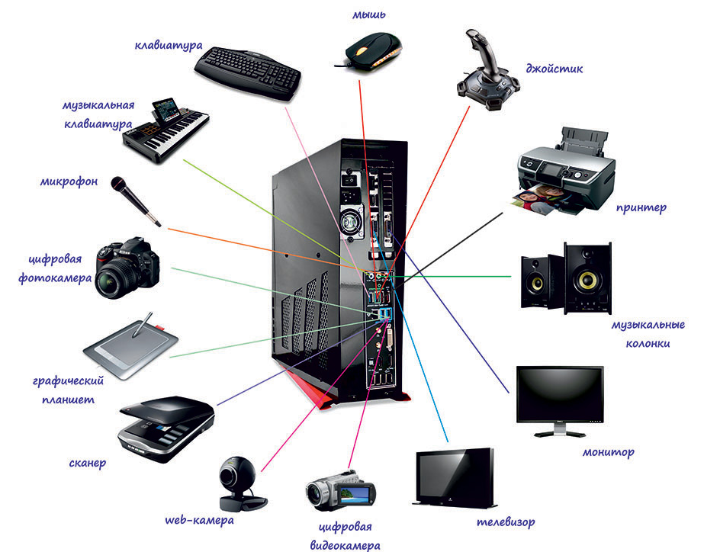
Устройства ввода-вывода
Устройства ввода передают информацию в ПК от различных внешних источников.
Информация может быть представлена в формах:
текст – для клавиатуры,
звук – для микрофона,
изображение – для сканера.
Устройства вывода — периферийные устройства, преобразующие результаты обработки цифровых машинных кодов в форму, удобную для восприятия человеком:
Информация может быть представлена в формах:
текст – для принтера,
графическое изображение – для принтера, плоттера, монитора,
звук – для колонок, наушников.

Slide 3
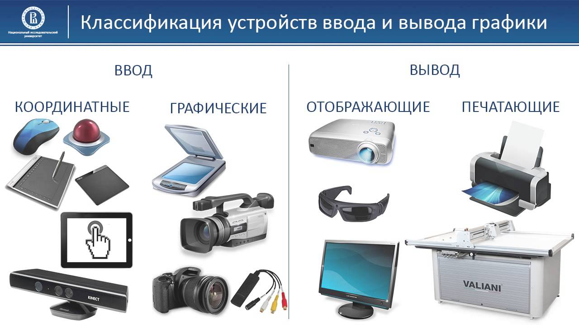

Slide 4
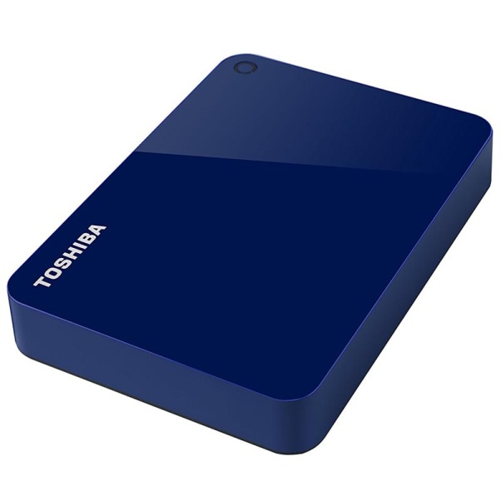

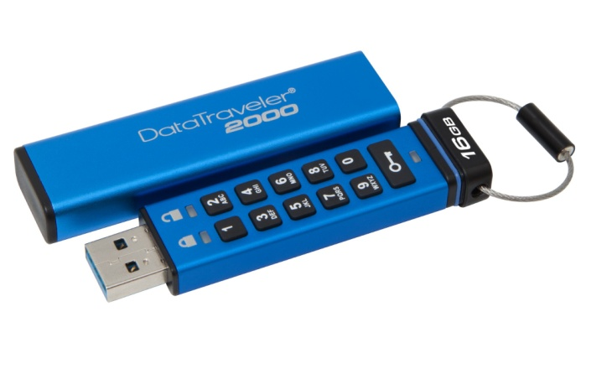
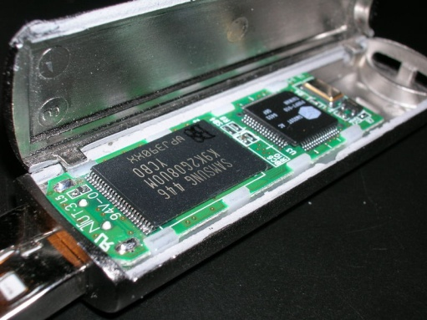
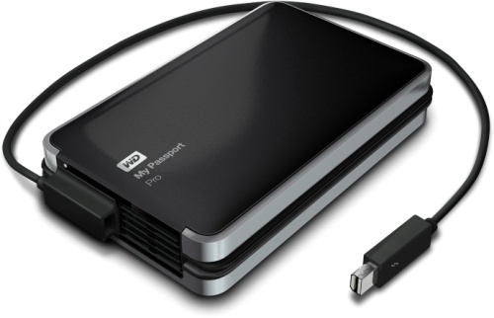
Внешнее устройство для хранения информации
Флеш-память — разновидность полупроводниковой энергонезависимой перезаписываемой памяти.
Не содержит подвижных частей, так что, в отличие от жёстких дисков, более надёжна и компактна.
Недостатком, по сравнению с жёсткими дисками, является большая цена при меньшем объёме. Так, для самых больших флеш-карт объём составляет около 256 Гб.
Широко используется в портативных устройствах — цифровых фотокамерах и видеокамерах, цифровых диктофонах, MP3-плеерах, КПК, мобильных телефонах, а также смартфонах.
Внешний диск - это простой жесткий диск (HDD), твердотельный накопитель (SSD) или файловый накопитель который подключен к компьютеру снаружи, через USB или других проводов.
Самый главный плюс съёмного носителя — его мобильность и возможность использования как гигантской флешки.
Объем внешнего диска исчисляется уже терабайтами.

Slide 5
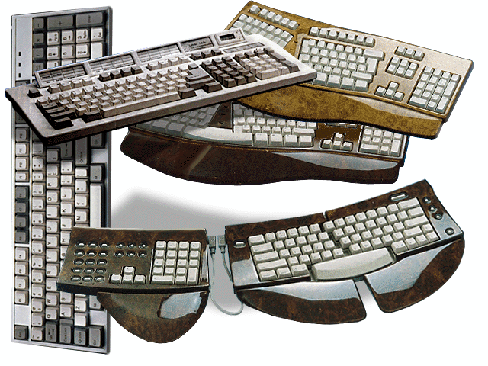
Устройства ввода информации.
Клавиатура.
Универсальным устройством ввода информации является клавиатура. Клавиатура позволяет вводить числовую и текстовую информацию. Стандартная клавиатура имеет 101 клавишу и подключается к специальному разъему на системном блоке. Существует несколько раскладок клавиатуры: QWERTY, RASSEL, PC COM, Дворака. Типовым для IBM PC считается раскладка QWERTY.
Цифровые клавиатуры
Цифровой клавиатурой называется совокупность близко расположенных клавиш с цифрами, предназначенных для ввода чисел (например, номеров).
  В телефонах, домофонах, пультах дистанционного управления.
  В калькуляторах, многие компьютерные клавиатуры справа имеют клавиатуру калькуляторного типа.
Мультимедийные клавиатуры
Многие современные компьютерные клавиатуры, снабжаются дополнительными клавишами (как правило, другого размера и формы), которые предназначены для упрощённого управления некоторыми основными функциями компьютера:
  управление громкостью звука, управление лотком в приводе для компакт-дисков;
  управление аудиопроигрывателем: играть, поставить на паузу, остановить воспроизведение, и т.д.;
  управление сетевыми возможностями компьютера: открыть почтовую программу, открыть браузер, и т.д.;
  управление наиболее популярными программами: открыть калькулятор, открыть файловый менеджер;
  управление состоянием компьютера: перевести в ждущий режим, перевести в спящий режим, пробудить компьютер, выключить компьютер.

Slide 6
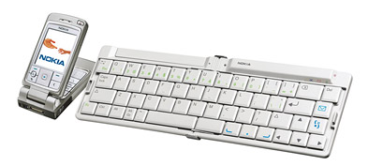
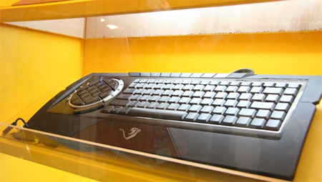
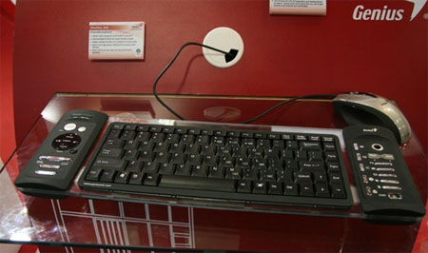
Устройства ввода информации.
Клавиатура.
Тип подключения.
По типу подключения клавиатуры делятся в зависимости от используемого разъёма: USB и PS/2. USB-клавиатуру можно подключать не выключая компьютер.
Всё большее распространение получают беспроводные устройства. Беспроводная клавиатура имеет не только более высокую стоимость, по сравнению с проводными аналогами, но и более низкое качество передачи информации в компьютер, и потребность в дополнительном источнике энергии (батарейки, аккумулятор).
Варианты беспроводной клавиатуры:
основанный на радиосвязи или
основанный на bluetooth-соединение.
Клавиатура для медиацентров.
Состоит из трех модулей, закрепленных на прозрачной основе. В центре компактная клавиатура, а по бокам располагаются два «пульта», небольшой оптический джойстик, заменяющий компьютерную мышь. Клавиатура, само собой, беспроводная - работает на удалении до 10 метров от приемника.
Геймерская клавиатура с поворотным блоком клавиш - дополнительный блок клавиш, который может поворачиваться под любым углом, плюс - она светится в темноте.
Bluetooth клавиатура - беспроводная, складная и достаточно маленькая, чтобы ее можно было носить с собой, — позволит быстрее писать сообщения. Беспроводное соединение Bluetooth между клавиатурой и совместимым телефоном расширяет возможности клавиатуры и делает еще на один шаг ближе к идее мобильного беспроводного офиса.

Slide 7

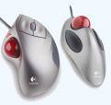
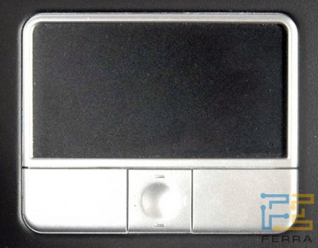

Устройства ввода информации.
Координатные устройства ввода.
Координатные устройства ввода информации мышь, трекбол, тачпад предназначены для ввода графической информации и работы с графическим интерфейсом программ.
Наиболее распространенным видом координатных устройств ввода являются манипуляторы мышь и трекбол. В оптико-механических манипуляторах основным рабочим органом является массивный шар (металлический, покрытый резиной). У мыши он вращается при перемещении ее корпуса по горизонтальной поверхности, а у трекбола — вращается непосредственно рукой.
TouchPad
TouchPad (тачпад) - «сенсорная панель».
Тачпад представляет собой панель прямоугольной формы, чувствительную к нажатию пальцев.
Тачпад играет такую же роль, что и мышь, но является более компактным, не требующим пространственного перемещения устройством ввода и идеально подходит для портативных компьютеров. Иногда тачпад встраивают непосредственно в клавиатуру для настольного компьютера.
Джойстик.
Джойстики (или игровые манипуляторы) предназначены для более удобного управления ходом компьютерных игр. Обычно они представляют собой рукоятку с кнопками на подставке.

Slide 8
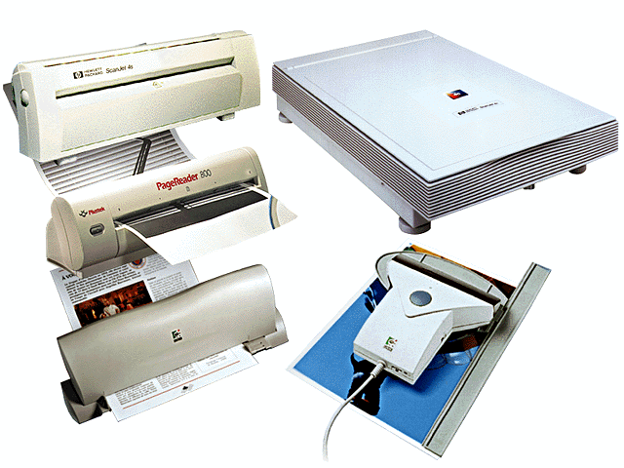

Устройства ввода информации.
Сканер.
Сканер используется для оптического ввода в компьютер и преобразования в цифровую форму изображений (фотографий, рисунков, слайдов, текстовых документов).
Сканируемое изображение освещается белым светом (черно-белые сканеры) или тремя цветами (красным, зеленым и синим). Отраженный свет проецируется на линейку фотоэлементов, которая движется, последовательно считывает изображение и преобразует его в компьютерный формат.
Системы распознавания текстовой информации позволяют преобразовать отсканированный текст из графического формата в текстовый. Такие системы способны распознавать текстовые документы на различных языках, представленные в различных формах (например, таблицах) и с различным качеством печати (начиная от машинописных документов).
Существуют планшетные и ручные сканеры.
Разрешающая способность сканеров составляет 600 dpi (dot per inch — точек на дюйм) и выше, т.е. на полоске изображения длиной 1 дюйм сканер может распознать 600 и более точек.
Сканеры подключаются к компьютеру различными способами:
  с помощью SCSI адаптеров,
  к параллельному или
  USB портам компьютера.

Slide 9
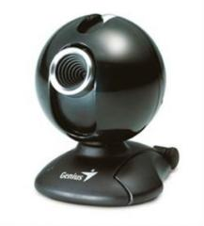
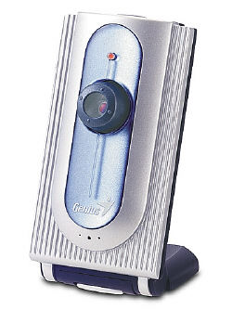
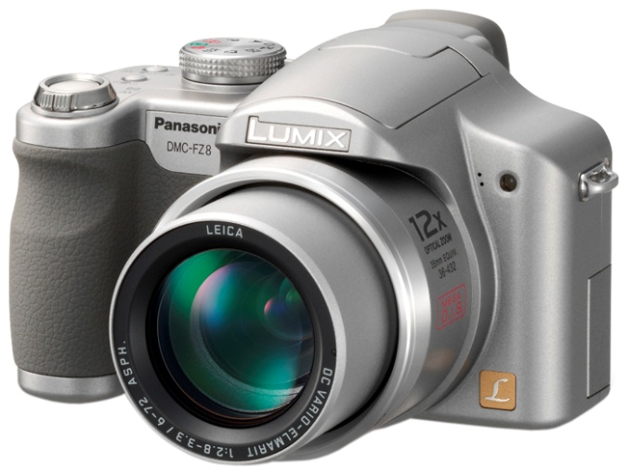
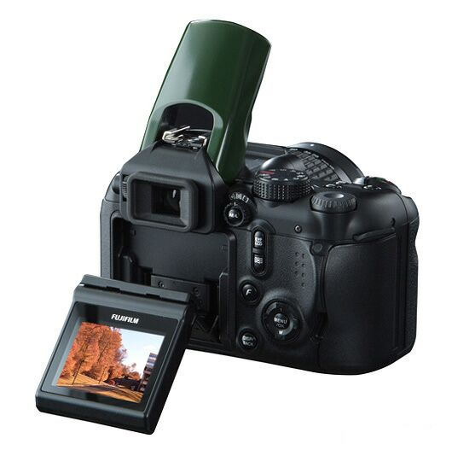
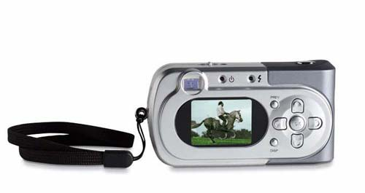

Устройства ввода информации.
Цифровые камеры и фотоаппараты.
Последние годы все большее распространение получают цифровые камеры (видеокамеры и фотоаппараты). Цифровые камеры позволяют получать видеоизображение и фотоснимки непосредственно в цифровом (компьютерном) формате.
Цифровые видеокамеры могут быть постоянно подключены к компьютеру и обеспечивать запись видеоизображения на жесткий диск или его передачу по компьютерным сетям.
Цифровые фотоаппараты позволяют получать высокачественные фотографии, для хранения которых используются специальные модули памяти или жесткие диски очень маленького размера. Запись изображений на жесткий диск компьютера может осуществляться с помощью подключения камеры к USB порту компьютера.

Slide 10
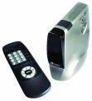
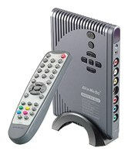
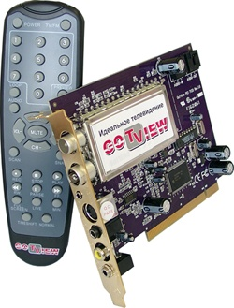
Устройства ввода информации.
ТВ-тюнер.
Если установить в компьютер специальную плату (ТВ-тюнер) и подключить к ее входу телевизионную антенну, то появляется возможность просматривать телевизионные передачи непосредственно на компьютере.

Slide 11
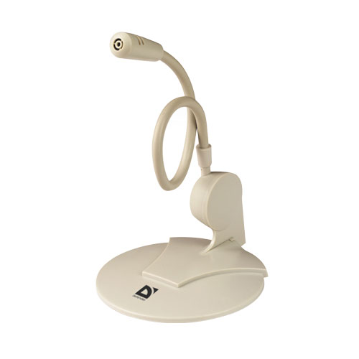
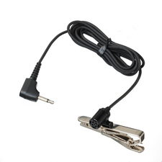
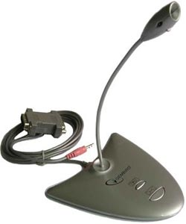
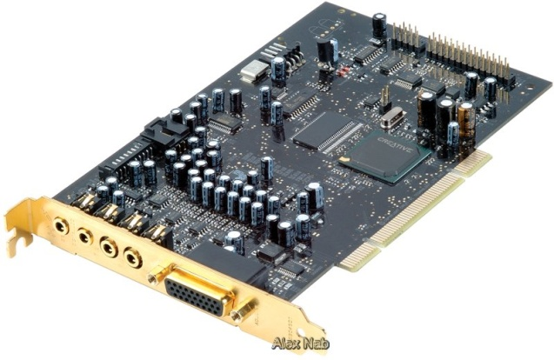
Устройства ввода информации.
Звуковая карта и микрофон.
Звуковая карта производит преобразование звука из аналоговой формы в цифровую. Для ввода звуковой информации используется микрофон, который подключается ко входу звуковой карты. Многие звуковые платы имеют специальный игровой порт (GAME-порт), к которому подключаются игровые манипуляторы (джойстики). Обычно звуковая карта имеет также дополнительную возможность синтезировать звук (в памяти звуковой карты хранятся звуки различных музыкальных инструментов, которые она может воспроизводить).

Slide 12
Устройства вывода информации.
Мониторы.
Устройство служит для отображения информации, вводимой пользователем с клавиатуры или выводимой ПК. Работает совместно с видеокартой (видеоадаптером), которая формирует сигналы изображения, а монитор их воспроизводит.
Мониторы работают в текстовом и графическом режимах. В текстовом режиме экран делится на строки (как правило 25 строк), в каждой из которых может быть изображепо 80 символов. В графическом режиме адресуемой единицей памяти является одна точка - пиксел. Количество пиксел по горизонтали и вертикали называется разрешающей способностью монитора.
За время существования ПК сменилось несколько стандартов видеокарт: MDA (монохромный - 2 цвета), CGA (4 цвета), EGA (16 цветов), VGA (256 цветов). В настоящее время применяются видеокарты SVGA, обеспечивающие по выбору воспроизведение до 16,7 млн. цветов с возможностью произвольного выбора разрешения экрана (количество точек на экране) из стандартного ряда значений (640х480, 800х600, 1024х768, 1152х864, 1280х1024 точек и далее).
Размер монитора определяется по диагонали в дюймах (1 дюйм=2,54 см), например: 14'', 15'', 17'', 19'', 21''.
В зависимости от принципа формирования изображения мониторы бывают двух типов: мониторы с электронно-лучевой трубкой и жидкокристаллические мониторы.

Slide 13
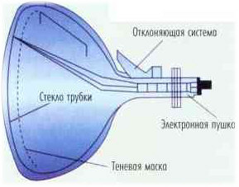
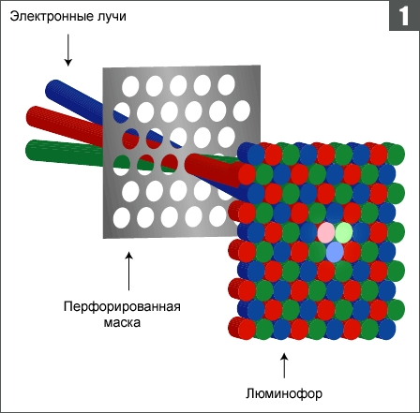
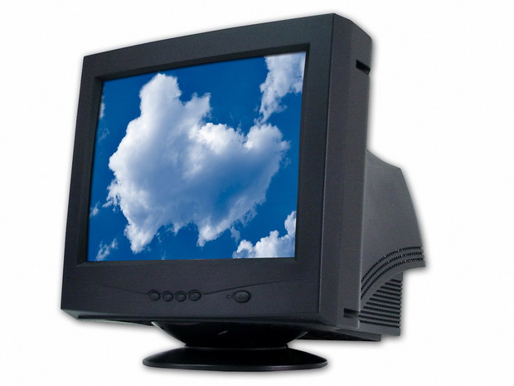
Устройства вывода информации.
Мониторы на электронно-лучевой трубке (ЭЛТ).
Изображение на экране монитора на ЭЛТ создается пучком электронов, испускаемых электронной пушкой. Этот луч (пучок электронов) разгоняется высоким электрическим напряжением (десятки киловольт) и падает на внутреннюю поверхность экрана, покрытую люминофором (веществом, светящимся под воздействием пучка электронов).
Система управления пучком заставляет его пробегать построчно весь экран (создает растр), а также регулирует его интенсивность (соответственно, яркость свечения точки люминофора). Пользователь видит изображение на экране монитора, т.к. люминофор излучает световые лучи в видимой части спектра.
Однако монитор является также источником высокого статического электрического потенциала, электромагнитного излучения и радиации, которые могут оказывать неблагоприятное воздействие на здоровье человека.
При установке компьютера полезно помнить, что электромагнитное и другие излучения наиболее интенсивны в области задней части корпуса монитора.

Slide 14
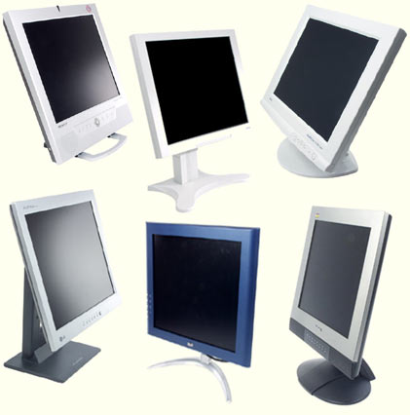
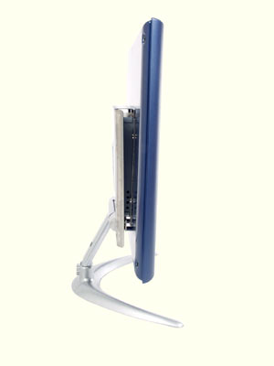
Устройства вывода информации.
Мониторы на жидких кристаллах (ЖК).
Жидкими кристаллами (ЖК) называются вещества, одновременно обладающие некоторыми свойствами жидкостей, например текучестью, и в то же время имеющие упорядоченную структуру расположения молекул, подобную кристаллическим решеткам. Жидкие кристаллы обладают способностью изменять свои оптические свойства под воздействием электрического поля. Различные устройства отображения информации использующие в своей основе жидкие кристаллы получили название ЖК-панелей или ЖК-матриц.
В портативных и карманных компьютерах применяют плоские мониторы на жидких кристаллах (ЖК). В последнее время такие мониторы стали использоваться и в настольных компьютерах.
Преимущество ЖК мониторов состоит в отсутствии вредных для человека электромагнитных излучений и в компактности.
К недостаткам ЖК-панелей можно отнести ограниченный угол обзора и конечную скорость изменения состояния жидкокристаллического вещества, в результате чего отображение быстро меняющихся изображений происходит с заметной задержкой.

Slide 15
Преимущества ЖК-мониторов перед ЭЛТ
Масса и габариты. На специальных «компьютерных» столах, разместить ЭЛТ-монитор комфортно невозможно: экран будет недопустимо близко к глазам. Практически единственным вариантом стола, подходящим для ЭЛТ-монитора, является угловой. У ЖК-дисплея подобного недостатка нет.
Энергопотребление.
Отсутствие излучений. Уровень излучения ЖК-монитора того же порядка, что у электробритвы или утюга. ЭЛТ-мониторы обладают более высоким уровнем излучений по сравнению с другими электробытовыми приборами. Кроме того, помимо электромагнитного у них присутствует также бета-излучение. Хотя современные ЭЛТ-мониторы по этому параметру можно считать совершенно безопасными.
Отсутствие мерцания. Считается, что для комфортной работы частота обновления экрана должна быть не ниже 85 Гц, в то время как «стандартная» частота ЭЛТ-дисплея составляет лишь 60 Гц. Работа при последнем значении некомфортна и быстро вызывает утомление глаз. ЖК-дисплеи свободны от этого недостатка, каждый их пиксел светится на всей протяженности кадра.
Идеальная четкость. Увы, данное преимущество реализуется только в единственном «родном» разрешении экрана и только при работе с цифрового входа. Для недорогих моделей, оснащенных лишь аналоговым входом (D-Sub), оно неактуально.

Slide 16
Недостатки ЖК-мониторов по сравнению с ЭЛТ
Худшая цветопередача. Подавляющее большинство современных ЖК-дисплеев (по крайней мере, все модели нижнего и среднего ценового диапазона) производится по TN-технологии. Цветопередача у них хуже, чем у ЖК-матриц, изготовленных по другим технологиям.
Фиксированное разрешение. ЭЛТ-монитор способен функционировать в самых различных разрешениях экрана. Обычно от 640х350 до 1600х1200 или 2048х1536 точек. У ЖК-монитора имеется «родное» разрешение, являющееся оптимальным. При этом меньшие значения отображаются зачастую неудовлетворительно, а большие вообще не поддерживаются.
Меньшая глубина цвета. Подавляющее большинство матриц, используемых при производстве ЖК-мониторов, имеет глубину цвета 18 разрядов — по шесть на цвет, что соответствует 64 градациям яркости или 262 тыс. цветов. В то же время стандартной для компьютера считается глубина цвета 24 разряда — по восемь на цвет, т.е. 256 градаций яркости при 16,7 млн. цветов.
Инерционность. Время переключения цветов может составлять 4 мс.
Малые углы обзора. Даже при взгляде в центр экрана под прямым углом можно заметить изменение яркости по краям изображения.
Искажение цветопередачи при отклонении угла обзора от нормали. При отклонении угла обзора от центра в наиболее распространенных TFT-матрицах изображение обычно уходит в желтую или бурую области
ЖК-монитор испускает поляризованный свет. Точные данные о его вредности для здоровья отсутствуют, но подозрение в этом остается.

Slide 17
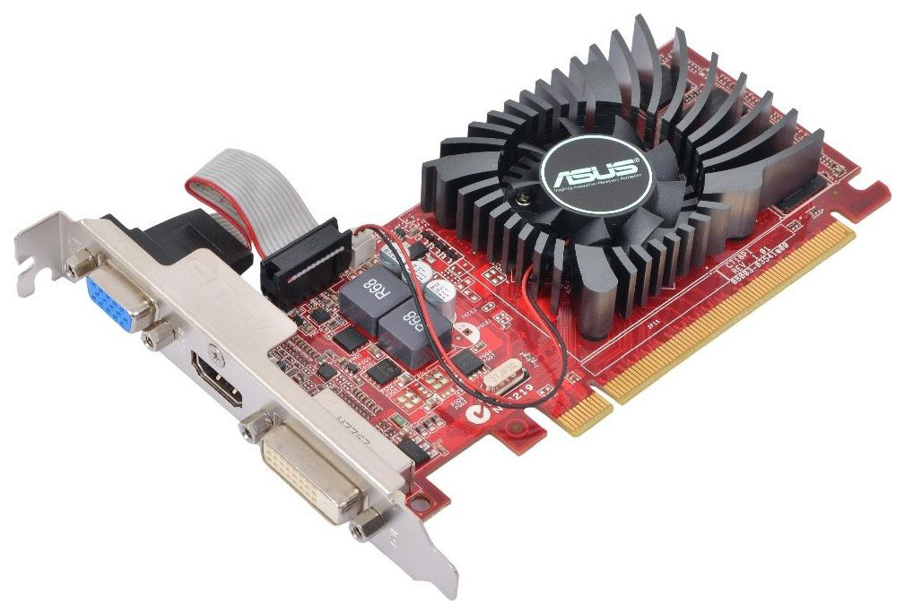
Устройства вывода информации.
Видеокарта.
Монитор является универсальным устройством вывода информации и подключается к видеокарте, которая устанавливается в слот расширения системной платы в системном блоке.
Изображение в компьютерном формате (в виде последовательностей нулей и единиц) хранится в видеопамяти, размещенной на видеокарте. Изображение на экране монитора формируется путем считывания содержимого видеопамяти компьютера и отображения его на экран.
Частота считывания изображения влияет на стабильность изображения на экране. В современных мониторах обновление изображения происходит обычно с частотой 75 и более раз в секунду, что обеспечивает комфортность восприятия изображения пользователем компьютера (человек не замечает мерцание изображения). Для сравнения можно напомнить, что частота смены кадров в кино составляет 24 кадра в секунду.

Slide 18
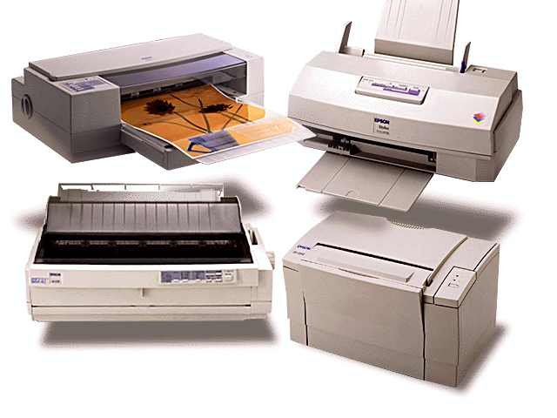
Устройства вывода информации.
Принтеры.
Принтеры предназначены для вывода на бумагу (создания «твердой копии») числовой, текстовой и графической информации.
По своему принципу действия принтеры делятся на матричные, струйные, лазерные и сублимационные, а по цвету печати — полноцветные и монохромные.
Принтеры характеризуются разрешающей способностью:
90, 180, 300, 600, 1200 dpi (dot per inch - точек на дюйм) и имеют собственный объём памяти.

Slide 19
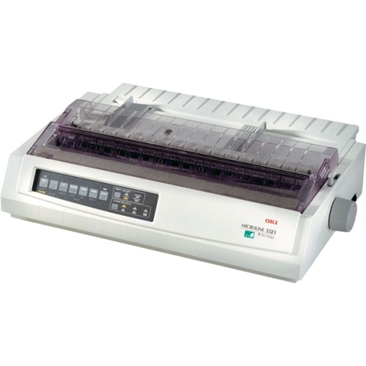
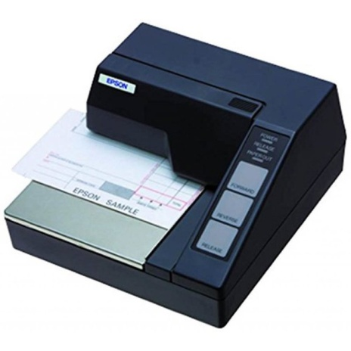
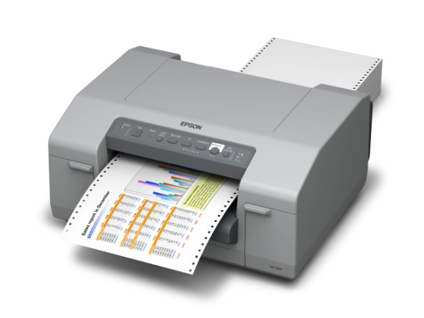
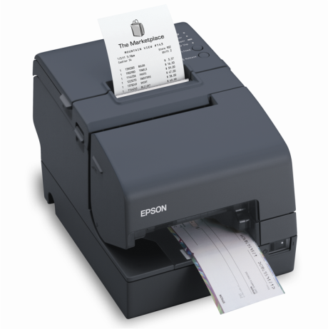
Устройства вывода информации.
Матричные принтеры.
Матричные принтеры — это принтеры ударного действия. Печатающая головка матричного принтера состоит из вертикального столбца маленьких стержней (обычно 9 или 24), которые под воздействием магнитного поля «выталкиваются» из головки и ударяют по бумаге (через красящую ленту). Перемещаясь, печатающая головка оставляет на бумаге строку символов.
Области применения:
Банки, финансовые организации, магазины, гостиницы, страховые компании, почтовые отделения, транспортные и логистические компании, складские терминалы, билетные кассы, торговые и сервисные компании.

Slide 20
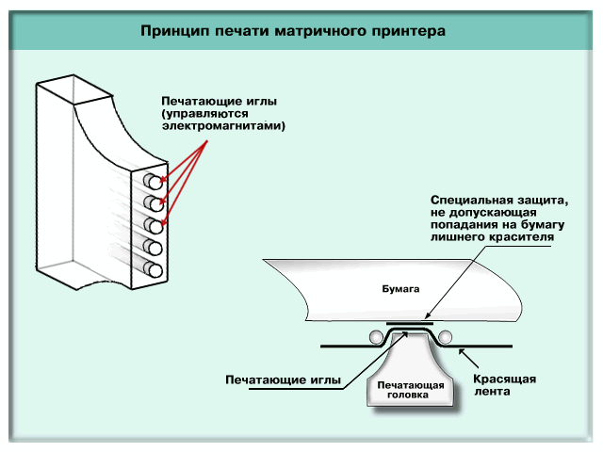
Принцип печати матричного принтера

Slide 21
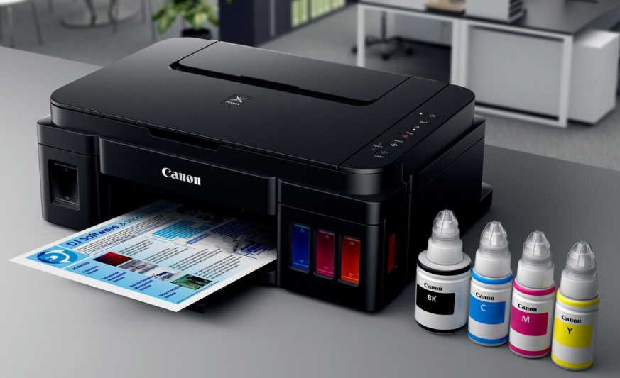
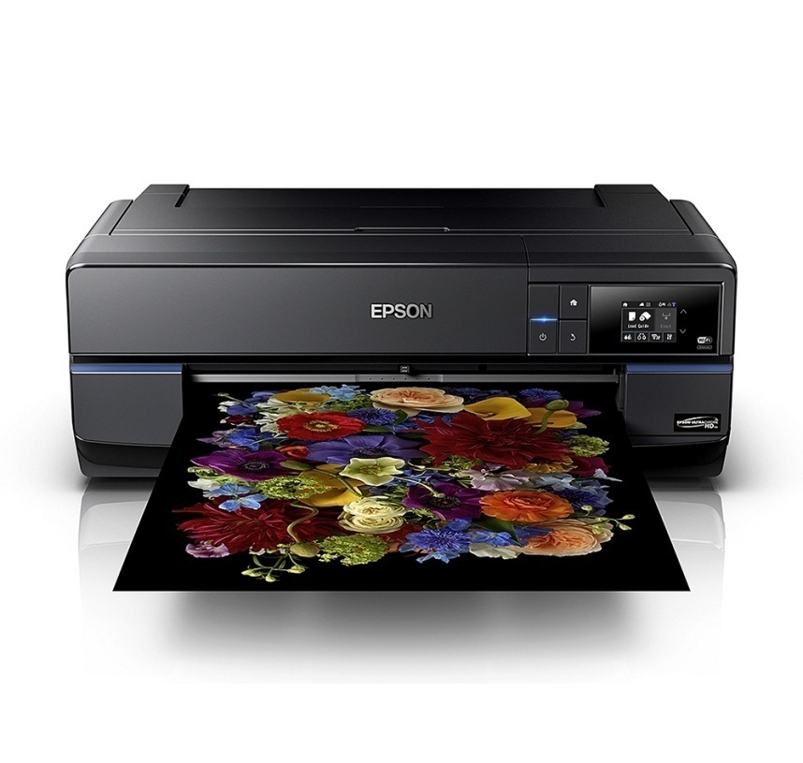
Устройства вывода информации.
Струйные принтеры.
Последние годы широкое распространение получили черно-белые и цветные струйные принтеры. В них используются чернильная печатающая головка, которая под давлением выбрасывает чернила из ряда мельчайших отверстий на бумагу. Перемещаясь вдоль бумаги, печатающая головка оставляет строку символов или полоску изображения.
Струйные принтеры могут печатать достаточно быстро (до нескольких страниц в минуту), производят мало шума. Качество печати (в том числе и цветной) определяется разрешающей способностью струйных принтеров, которая составляет 600 dpi и более. Это означает, что полоска изображения длиной в 1 дюйм формируется из 600 и более точек (чернильных капель).

Slide 22
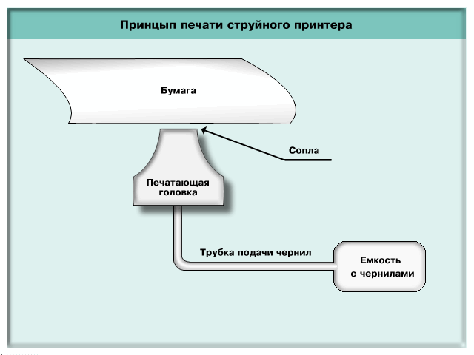
Принцип печати струйного принтера

Slide 23
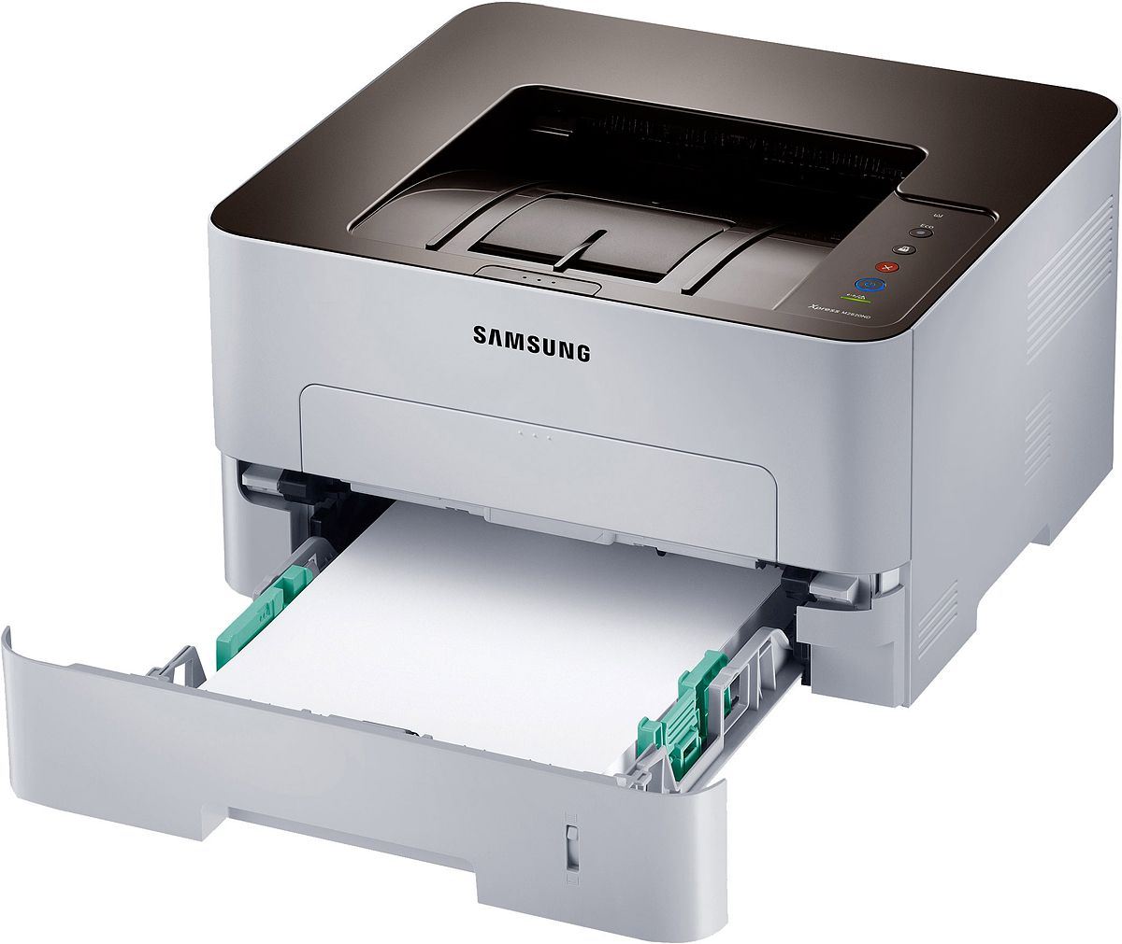
Устройства вывода информации.
Лазерные принтеры.
Лазерные принтеры обеспечивают практически бесшумную печать. Высокую скорость печати (до 20 страниц в минуту) лазерные принтеры достигают за счет постраничной печати, при которой страница печатается сразу целиком.
Отличное, типографское качество печати лазерных принтеров обеспечивается за счет высокой разрешающей способности, которая может достигать 1200 dpi и более.
Принтеры подключаются к параллельному порту компьютера.
Принцип технологии ксерографии заключался в следующем.
По поверхности фотобарабана валом заряда равномерно распределяется статический заряд, после этого светодиодным лазером на фотобарабане снимается заряд, — тем самым на поверхность барабана помещается скрытое изображение. Далее на фотобарабан наносится тонер. Тонер притягивается к разряженным участкам поверхности фотобарабана, сохранившей скрытое изображение. После этого фотобарабан прокатывается по бумаге, и тонер переносится на бумагу валом переноса. После этого бумага проходит через блок термозакрепления для фиксации тонера, а фотобарабан очищается от остатков тонера и разряжается в узле очистки.

Slide 24
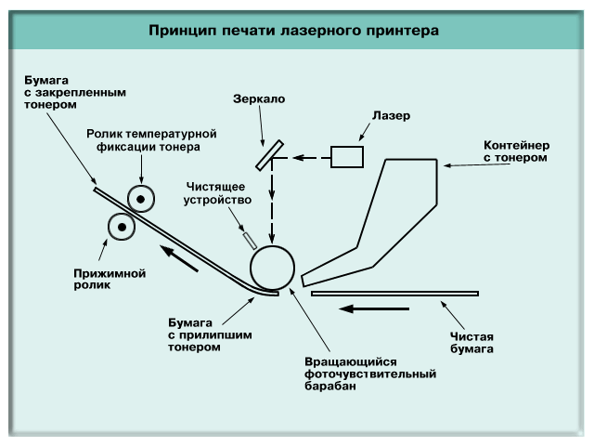
Принцип печати лазерного принтера

Slide 25
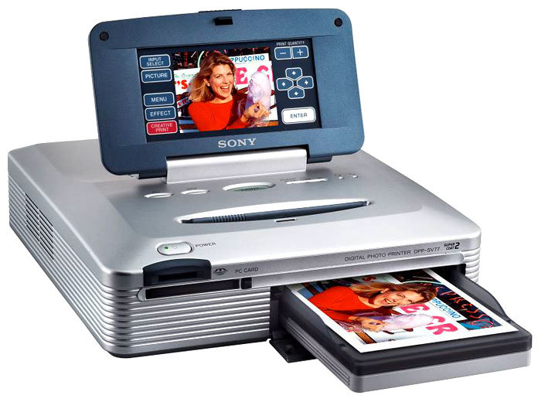
Сублимационный принтер
Сублимационный принтер — это специальное устройство, предназначенное для печати изображений с высоким разрешением без потери их качества. Обеспечивается превосходная цветопередача и детальность оттисков, устойчивость полученных рисунков к воздействию влаги и солнечного света.
Существуют два метода сублимационной печати:
Прямой. Краски смешиваются внутри сублимационного принтера для печати на ткани или бумаге и сразу наносятся на материал. Этот метод также используется и для нанесения изображений на пластиковые карты.
Термотрансферный. Включает два этапа: сначала на силиконизированном носителе печатается зеркальный оттиск изображения, а затем рисунок переносится на нужное изделие с помощью термопресса.
Для печати применяют специальные ленты с красителями разных цветов: трехцветные (голубой, пурпурный, желтый), четырехцветные (голубой, пурпурный, желтый, черный) и других расцветок (синяя, серебряная, красная, золотая, зеленая и т. д.). Красящие вещества смешиваются при помощи диафрагмы, и таким образом достигаются различные оттенки.

Slide 26
Сравнительная характеристика
Характеристики | Матричный | Струйный | Лазерный
Вед. производитель | Epson | Hewlett Packard, Epson | Hewlett Packard, Xerox
Принцип действия | Ударный | Термоструйная, cтруйная пьезоэлектрическая | Лазерный, моно, цветной
Кол-во цветов | 1 | 4 - 8 | 1 - 4
Скорость печати | До 680 зн. в секунду | 37-20 стр./мин. (моно - цвет) | 21 – 28 стр./мин.
Уровень шума | около 54 дБ | 39 дБ | 54 дБ
Формат печати | А4, А3 | A4 | A4
Количество копий | 5 - 10 | 1 | 1
Плотность бумаги | 52 - 82 г/м2 | 64-90 г/м2, макс.300 г/м2 | 60 - 120 г/м2
Буфер памяти | 8 Кб | 32 Mб | 32 - 256 Мб
Интерфейс | LPT, COM, USB | USB 2.0 | USB 2.0
Разрешение | 240 x 144 dpi | 5760 x 1440 dpi | 1200 x 1200 dpi
Ресурс картриджа | До 3 млн. символов | 300 – 1200 страниц | 4000 - 8000 страниц
Стоимость картриджа | 40 – 500 руб. | 500 - 700 руб. (1 цвет) | 800 – 4000 руб.
Стоимость | 4000 – 90000 руб. | 2000 – 70000 руб. | 3000 - 40000

Slide 27
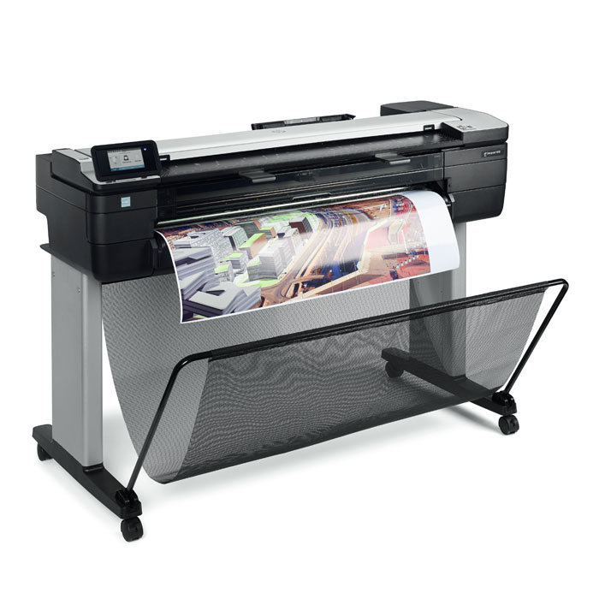
Устройства вывода информации.
Плоттеры.
Для вывода сложных и широкоформатных графических объектов (плакатов, чертежей, электрических и электронных схем и т. д.) используются специальные устройства вывода — плоттеры. Принцип действия плоттера такой же, как и у струйных принтеров.

Slide 28
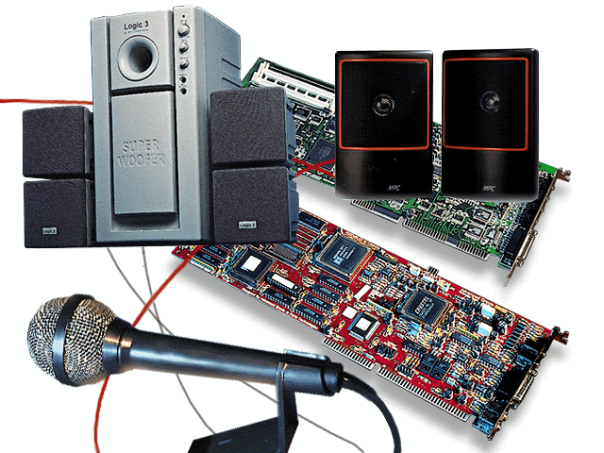
Устройства вывода информации.
Акустические колонки и наушники.
Для прослушивания звука используются акустические колонки или наушники, которые подключаются к выходу звуковой платы.

Slide 29

Устройства связи.
Устройства связи необходимы для организации взаимодействия отдельных компьютеров между собой, доступа к удалённым принтерам и подключения локальных сетей к общемировой сети Интернет. Примерами таких устройств являются сетевые карты (ethernet cards) и модемы (modems). Скорость передачи данных устройствами связи измеряется в битах в секунду (а также в кбит/с и мбит/с). Модем, используемый для подключения домашнего компьютера к сети Интернет, обычно обеспечивает пропускную способность до 56 кбит/c, а сетевая карта – до 10 Гбит/с.

